Slide 1
Система заданий на лето для младших школьников на примере пособий издательства «Планета»
И.В. Агибалова
учитель начальных классов,
заместитель директора по УВР МБОУ СОШ 29 г. Химки,
автор проекта «Живой учитель»

Slide 3
ЛЕТНИЕ КАНИКУЛЫ
ПОЛНОЦЕННЫЙ ОТДЫХ БЕЗ ДОПОЛНИТЕЛЬНЫХ ЗАНЯТИЙ
ВРЕМЯ ДЛЯ ВОСПОЛНЕНИЯ ПРОБЕЛОВ И ЗАКРЕПЛЕНИЯ ПОЛУЧЕННЫХ ЗНАНИЙ

Slide 4
ЧТО ГОВОРИТ СТАТИСТИКА?
ЗА ВРЕМЯ ЛЕТНИХ КАНИКУЛ УХУДШАЮТСЯ НАВЫКИ
У 50% - ТЕХНИКА ЧТЕНИЯ
У 67% - ПИСЬМЕННАЯ ГРАМОТНОСТЬ
У 75% - ВЫЧИСЛИТЕЛЬНЫЕ НАВЫКИ
ПО ДАННЫМ ОПРОСА 152 ПРАКТИКУЮЩИХ УЧИТЕЛЕЙ НАЧАЛЬНЫХ КЛАССОВ

Slide 5
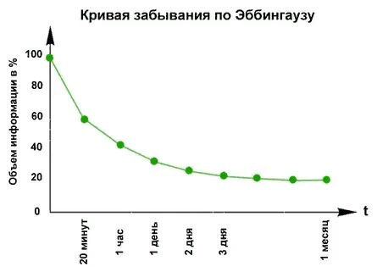
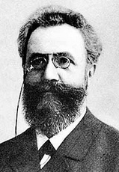
Герман Эббонгауз
немецкий психолог

Slide 6
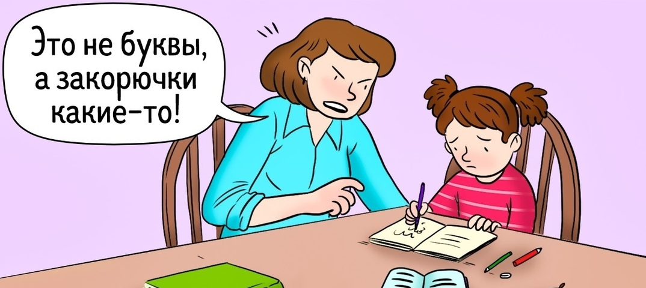
ГЛАВНОЕ ПРАВИЛО – НЕ НАВРЕДИ!

Slide 7
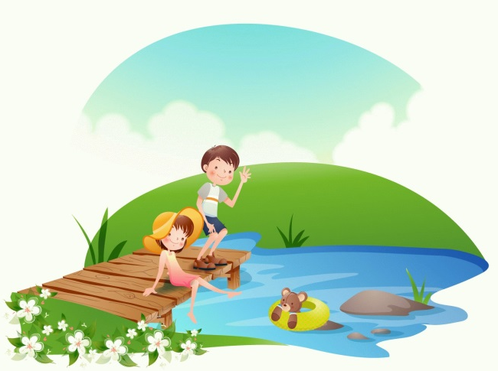
1.ДАЙТЕ ОТДОХНУТЬ!
- Дайте ребенку перерыв, полностью исключите занятия
Сколько? От 2—х недель до 1,5 месяцев
Как отдохнуть? Сон, прогулки, общение, активные игры, новые места и увлечения
Забыть про жесткое расписание

Slide 8
2. Объясните «Зачем это все!»
Осознанный подход и устойчивая
мотивация - залог результативных занятий
3. Помним о балансе нагрузки и отдыха
- договорённость что, когда и в каком объеме выполнять
реально выполнимая цель
вместе выбрать продолжительность/объем занятий
мягкий график

Slide 9
5. Создайте условия!
- дайте соскучиться по учебному процессу
атмосфера, в которой легко «наткнуться» на новые знания
хорошо, когда есть выбор : книги, настольные игры, мобильные приложения, конструктор, задачник с примерами, яркое пособие
не только за рабочим столом
ПОД ДЕРЕВОМ
НА ПРОГУЛКЕ
В ДОРОГЕ

Slide 10
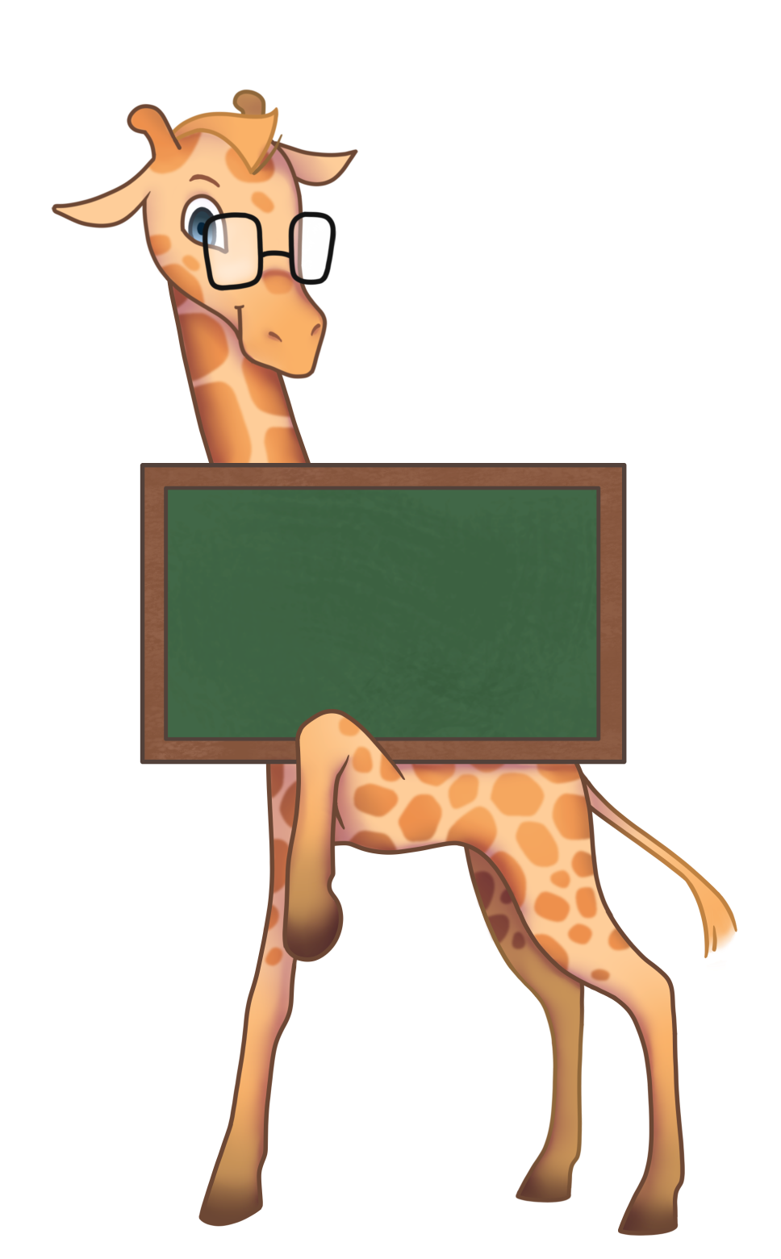
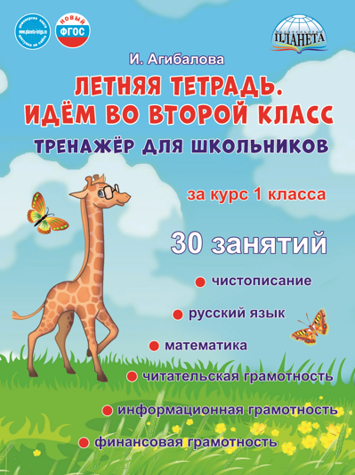
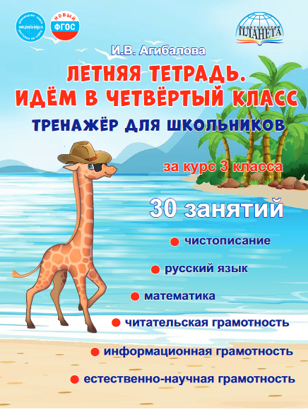
Учите интересно!
Летнее путешествие с жирафом Рафом
Идём во 2, 3, 4, 5 класс
Серия пособий
для младших школьников

Slide 11
Обзор пособий на примере «Летняя тетрадь. Идём во второй класс»
30 занятий
чистописание, русский язык
математика
читательская грамотность
информационная грамотность
финансовая грамотность
ответы к заданиям

Slide 15
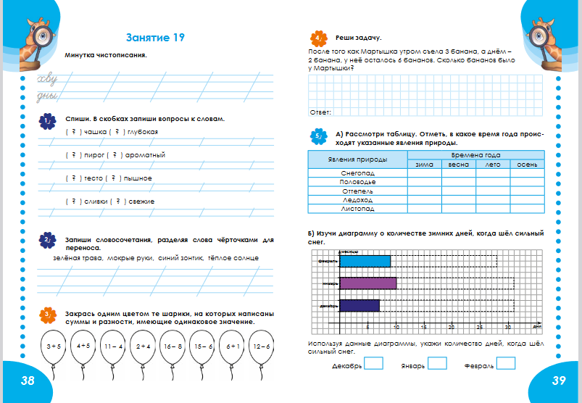

Slide 18
Обзор пособий на примере «Летняя тетрадь. Идём в четвертый класс»
30 занятий
чистописание, русский язык
математика
читательская грамотность
информационная грамотность
естественно-научная грамотность
ответы к заданиям

Slide 19
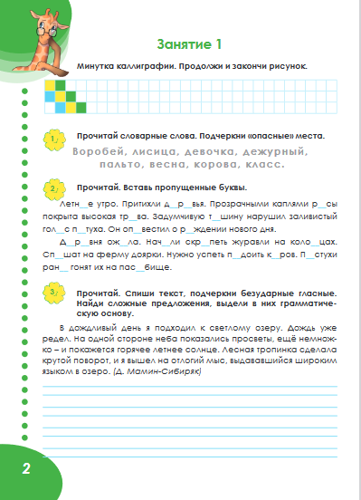
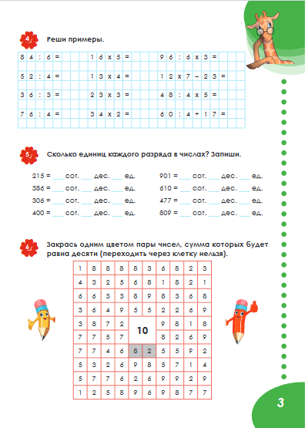

Slide 20
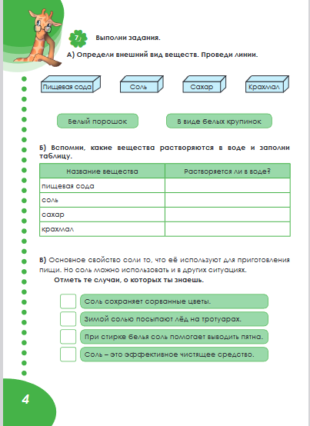
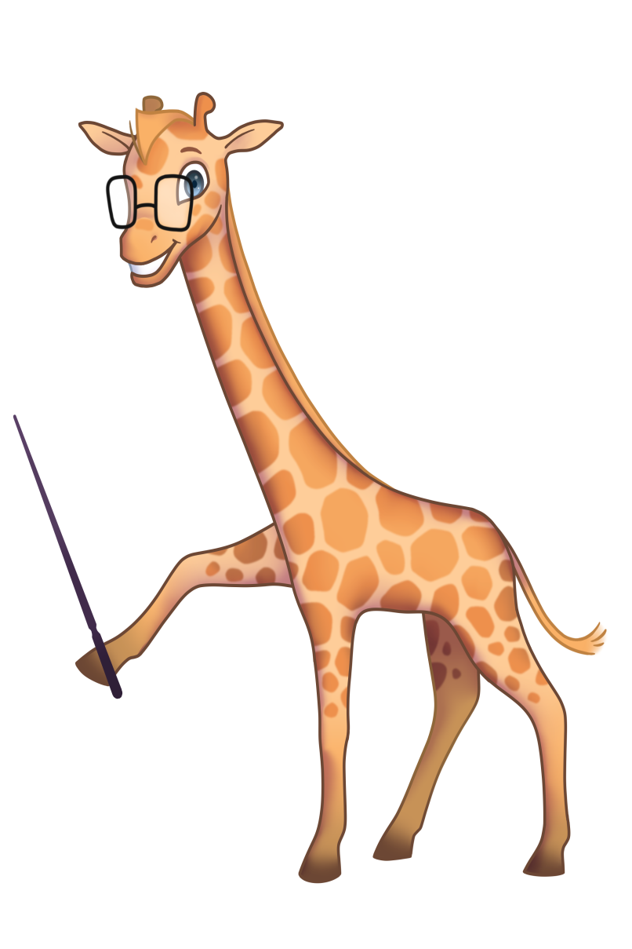

Slide 21
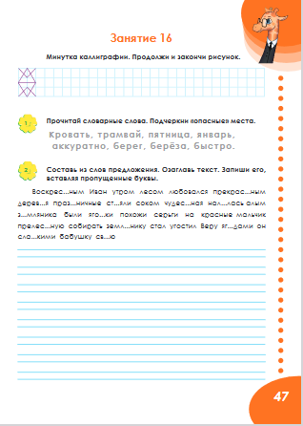
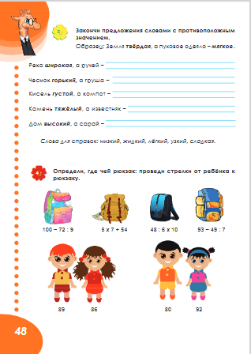

Slide 22
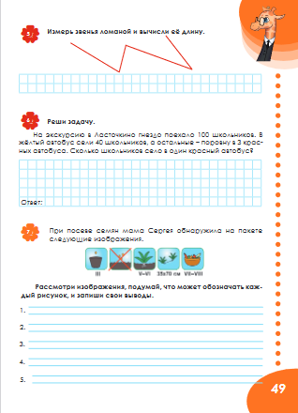
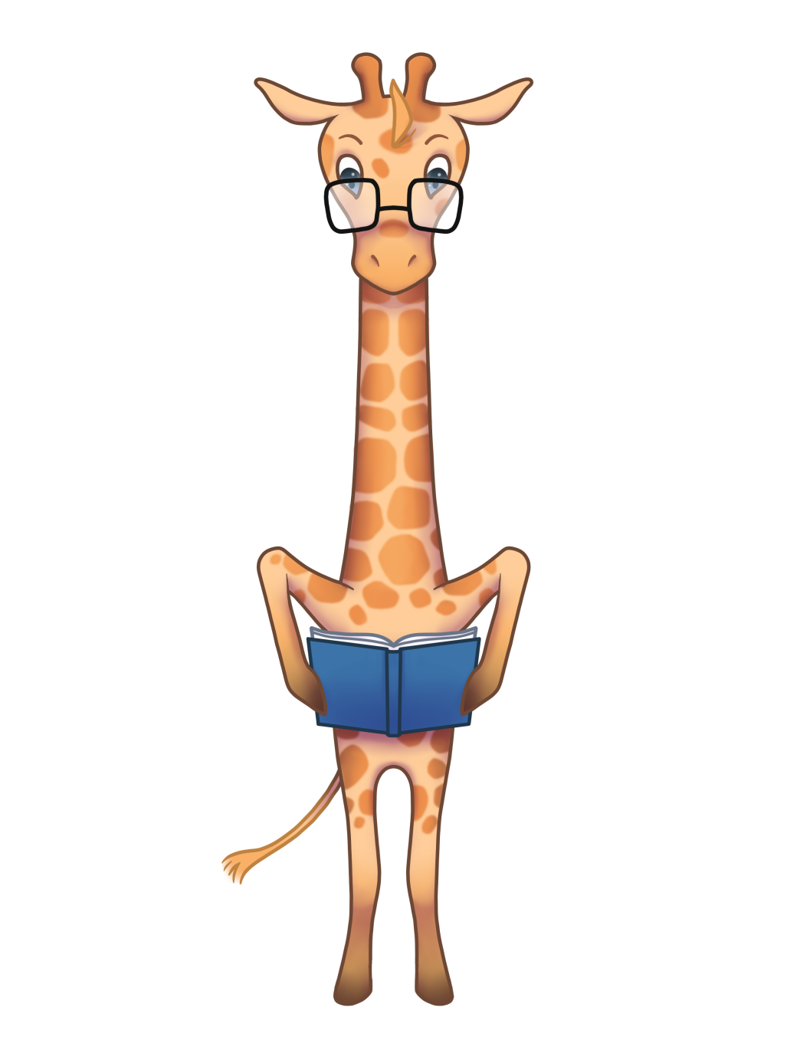

Slide 23
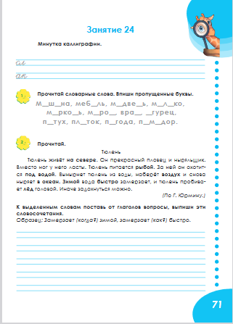
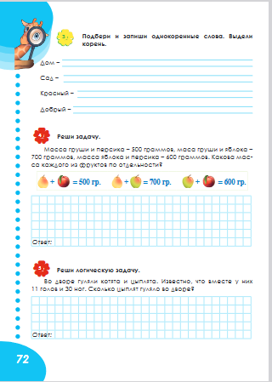

Slide 24
